Slide 1
טַבָּחִית

Slide 2
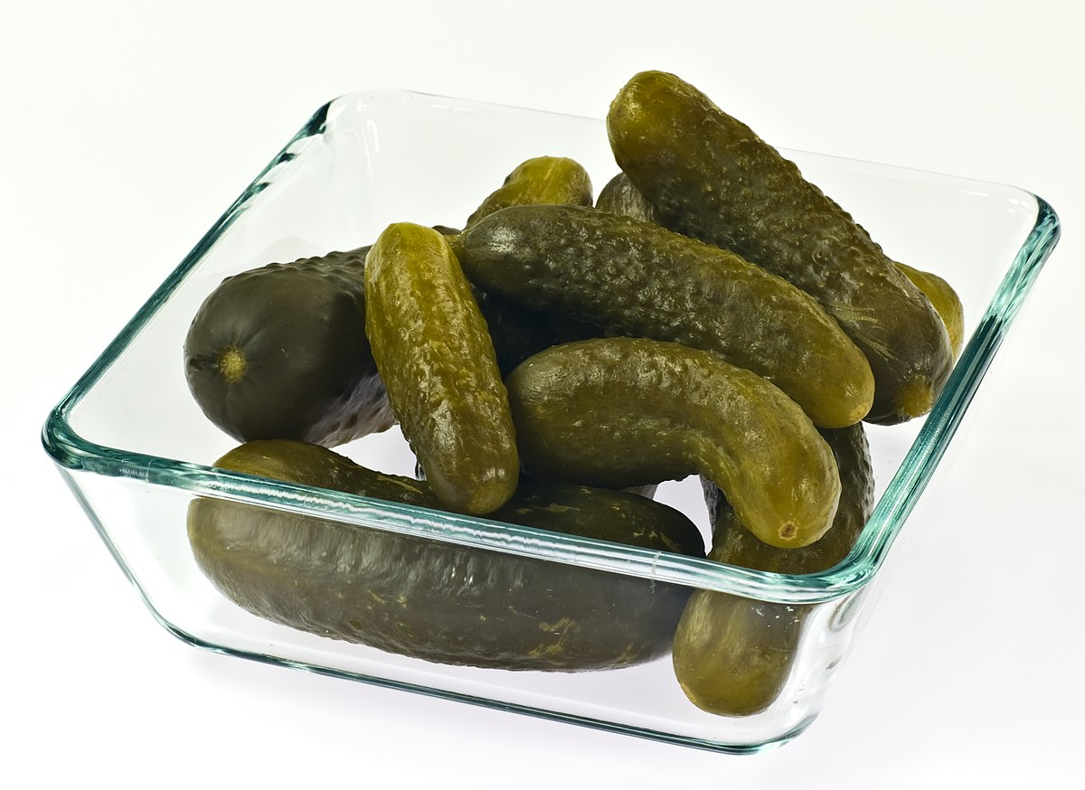
נַסֵּה שׁוּב...

Slide 3
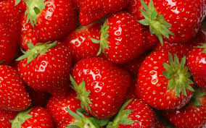
יוֹפִי

Slide 4
רַקְדָנִית

Slide 5
נַסֵּה שׁוּב...

Slide 6
יוֹפִי

Slide 7
סְנָאִי

Slide 8
נַסֵּה שׁוּב...

Slide 9
יוֹפִי

Slide 10
חֲצָאִית

Slide 11
נַסֵּה שׁוּב...

Slide 12
יוֹפִי

Slide 13
דָגִים

Slide 14
נַסֵּה שׁוּב...

Slide 15
יוֹפִי

Slide 16
אִילָנִית

Slide 17
נַסֵּה שׁוּב...

Slide 18
יוֹפִי

Slide 19
צַבִּים

Slide 20
נַסֵּה שׁוּב...

Slide 21
יוֹפִי

Slide 22
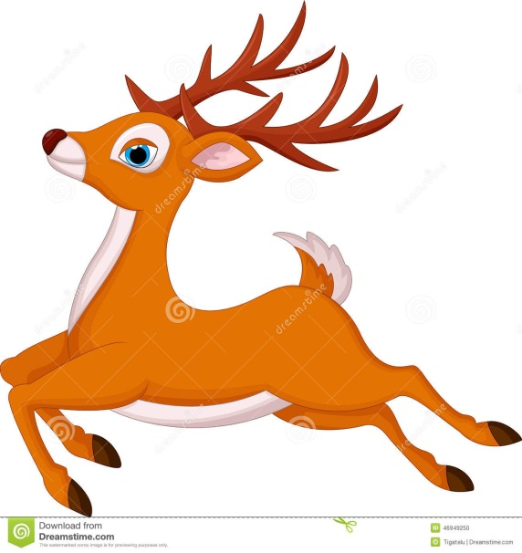
צְבָאִים

Slide 23
נַסֵּה שׁוּב...

Slide 24
יוֹפִי

Slide 25
נְיָר

Slide 26
נַסֵּה שׁוּב...

Slide 27
יוֹפִי

Slide 28
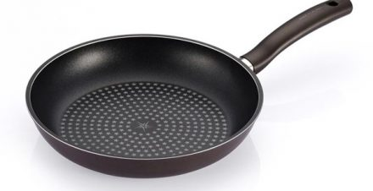
מַלְבִּישׁ

Slide 29
נַסֵּה שׁוּב...

Slide 30
יוֹפִי

Slide 31
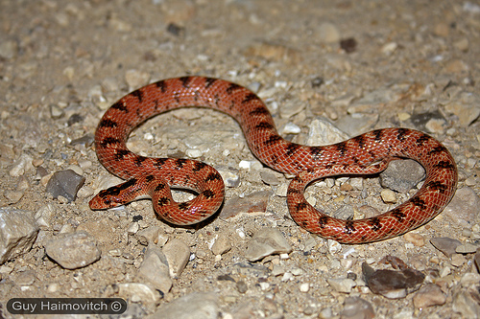
נִשְׁבַּר

Slide 32
נַסֵּה שׁוּב...

Slide 33
יוֹפִי

Slide 34
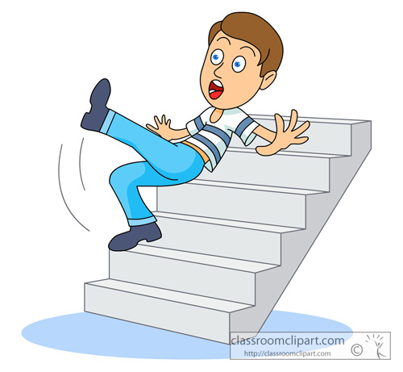
נִגְזַר

Slide 35
נַסֵּה שׁוּב...

Slide 36
יוֹפִי

Slide 37
סוֹף

